Slide 1


PREDIÇÃO INTELIGENTE E AUTOMAÇÃO DE EFICIÊNCIA
Desafio Prático – Programa de Estágio Banco Bari
João Victor da Silva dos Santos

Slide 2

OBJETIVO DO PROJETO
Desenvolver um modelo de Machine Learning para prever a probabilidade de inadimplência de clientes, apoiando decisões de crédito imobiliário.
PREVISÃO DE INADIMPLÊNCIA
FOCO EM DADOS FINANCEIROS DOS CLIENTES
ENTREGA FINAL: MODELO TREINADO + RANKING DE RISCO EM CSV

Slide 3

BASE DE DADOS
FONTE DE DADOS E VARIÁVEIS
Alvo: Inadimplente (0,1)
CSV com dados de clientes, utilizando somente os seguintes dados:
renda_mensal
valor_financiado
score_credito
prazo_contrato_meses
percentualFinanciado
Criada nova variável:
percentualFinanciado = valor_financiado / valor_imovel

Slide 4

TRATAMENTO DE DADOS
LIMPEZA E PREPARAÇÃO
Conversão de R$ para float (ponto decimal)
Criação da coluna percentualFinanciado
Padronização dos dados com StandardScaler
Balanceamento com RandomOverSampler para igualar o número de inadimplentes e não inadimplentes

Slide 5

MODELO UTILIZADO
XGBoost Classifier
Hiperparâmetros:
n_estimators=100
max_depth=5
scale_pos_weight= peso_classes
Estratégia para tratar desbalanceamento
Limiar ajustado: threshold = 0.3

Slide 6

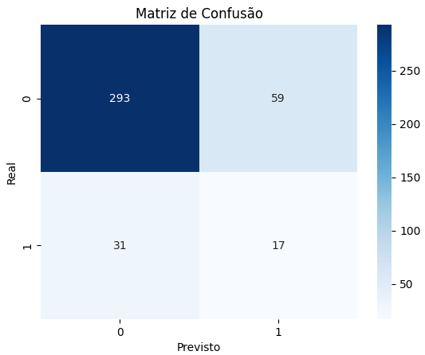
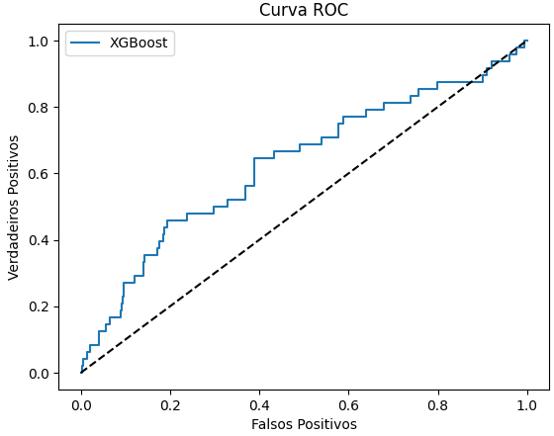
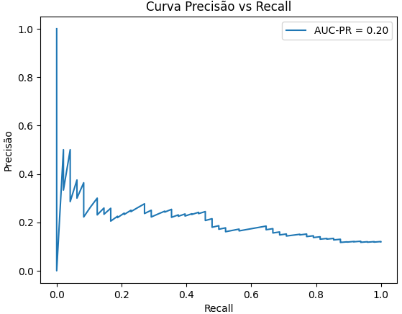
AVALIAÇÃO DO MODELO
DESEMPENHO DO MODELO
Métricas:
Acurácia: 0.77
Recall classe 1 (inadimplente): 0.35
Precision classe 1: 0.22
Gráficos de Desempenho

Slide 7
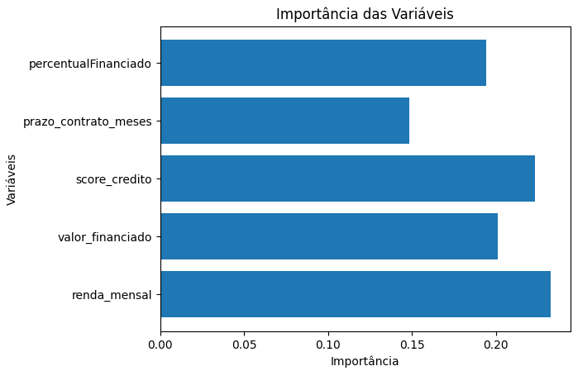
IMPORTÂNCIA DAS VARIÁVEIS
VARIÁVEIS MAIS INFLUENTES PARA A INADIMPLÊNCIA
RENDA MENSAL
SCORE DE CREDITO
VALOR FINANCIADO

Slide 8
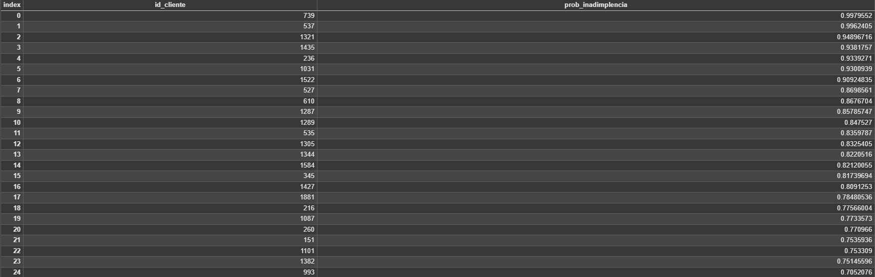
RESULTADO FINAL
GERAÇÃO DE CSV COM RANKING DE RISCO
Probabilidade de inadimplência calculada para cada cliente
Arquivo final:
id_cliente
prob_inadimplencia
Ordenado do cliente mais arriscado ao menos
Tabela de probabilidade de inadimplência

Slide 9
CONCLUSÃO
Com este projeto, foi possível prever a chance de inadimplência de clientes com base em informações como renda, valor do imóvel e score de crédito. O modelo funcionou bem e gerou um arquivo com a probabilidade de cada cliente não pagar o financiamento, o que pode ajudar diretamente na análise de crédito.
Próximos passos:
Ajuste fino de hiperparâmetros
Teste com novos modelos
Implantação com RPA para alertas automáticos

